Slide 1
Sierpiński
Wacław Franciszek Sierpiński
Fait par Erwann et Hector.
Sous la direction de Mme Kenniche

Slide 2
plan
Qui est-ce ?
Ses oeuvres :
Le triangle de sierpinski : les étapes ;
Ses livres :

Slide 3
Qui est-ce ?
Waclaw Fransizek Sierpinski est un mathématicien polonais né à Varsovie le 14 mars 1882. Il fait ses études dans sa ville natale. Il reçoit son doctorat en 1908, et devient professeur à l’université de Lvov. Il y consacre alors ses recherches sur la théorie des ensembles, la théorie des nombres, la théorie des fonctions et la topologie. Après la première guerre mondiale, il obtient en 1919 un poste à l’université de Varsovie où il y restera jusqu’à sa mort. Déporté par les nazis, il ne put reprendre ses travaux qu’après la guerre. Il a fait beaucoup de géométrie .

Slide 4
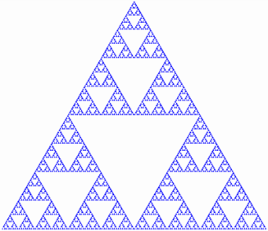
Ses oeuvres
Le triangle de Sierpinski :
Le tapis de Sierpinski :
La courbe de Sierpinski ;

Slide 5
Le triangle de Sierpinski
Le triangle de sierpinski est composé de triangles équilateraux. Les étapes sont :
Etape 1 ; on construit un triangle qu on prend pour unité d aire.
Etape 2 : on trace les trois segments joignant les milieux respectifs des côtés du triangle et on enlève le petit triangle central . Il reste trois petits triangles qui se touchent par le sommet dont les longueurs des côtés sont la moitié du triangle de départ.
Etape 3 : on répète l’étape deux avec les petits
triangles.
Etapes suivantes : on répète les étapes .

Slide 6
La courbe de sierpenski

Slide 7
Le tapis de sierpinski

Slide 8
Ses livres
Il a aussi rédigé plus de 700 articles et 50 livres dont :
« Introduction à la topologie générale »en 1934 .
« Topologie générale » en 1952.
“la théorie des nombres irrationnels” en 1910.
“la theorie des nombres” en 1912.

Slide 9
Merci de nous avoir ecoutes Des Questions ?

